Slide 1
Las Redes Sociales como Elemento Integrador del Portafolio de Evidencias de Aprendizaje
M.I. Alberto Pedro Lorandi Medina
alorandi@uv.mx
Lic. Claudia Eunice Hernández Sosa
chernandez@ver.megared.net.mx
M.R.T:E: Juan José López Ávila
javila@uv.mx
Quien volviendo a hacer el camino viejo aprende el nuevo, puede considerarse un maestro: Confucio
Notes:
Este Esta presentación, que se recomienda ver en modo de presentación, muestra las nuevas funciones de PowerPoint. Estas diapositivas están diseñadas para ofrecerle excelentes ideas para las presentaciones que creará en PowerPoint 2010.
Para obtener más plantillas de muestra, haga clic en la pestaña Archivo y después, en la ficha Nuevo, haga clic en Plantillas de muestra.

Slide 2
Contenido
Introducción
Planteamiento del Problema
Propuesta
Metodología
Resultados y Conclusiones

Slide 3
Introducción
Se ha comprobado que la forma de evaluar afecta a la calidad de los aprendizajes, el estudiante aprende mejor, cuando es mejor evaluado y por lo tanto, los procedimientos de evaluación pueden ser mucho más determinantes en el aprendizaje que los contenidos y métodos de enseñanza.

Slide 4
Desde esta visión, utilizar procedimientos de evaluación en los que el alumnado sea parte de su propia evaluación, pueda observar sus propias acciones y aprendizajes, pueda hacer una retrospectiva de su evolución y desempeño, a la vez que retroalimenta a su facilitador durante todo el curso de su propia generación de conocimientos puede ser fructífero además de innovador.

Slide 5
El Portafolio y el e-Portafolio
El concepto de Portafolio queda evidente en las artes plásticas, donde un artista selecciona muestras de sus mejores obras, mostrando sus logros mediante fotografías, bocetos, videos, criticas, reconocimientos, etc.
De hecho, Elena Barberà menciona que El "estilo e-portafolio” provoca la narración de una historia académica, profesional o personal, a través de documentos únicos.

Slide 6
El Portafolio de Evidencias
Una “nueva” forma de evaluación continua, basada en que el estudiante va acumulando diferentes clases de documentos, que proporcionan una evidencia de cómo ha ido construyendo su conocimiento, para lograr adquirir las competencias necesarias establecidas en la experiencia educativa que cursa.

Slide 7
Bajo esta óptica, un PE se puede definir como una técnica mediante la cual, un estudiante o grupo de estudiantes, bajo la guía de un facilitador, recopilan en orden cronológico, toda una gama de evidencias significativas de los avances logrados en la adquisición de las competencias establecidas en el curso.

Slide 8
El Problema
Si bien, el portafolio reúne todas las evidencias de parte de los estudiantes para demostrar y demostrarse que han adquirido las competencias necesarias y la forma en que lo han logrado, en muchos casos termina siendo una colección de medios y objetos digitales difícil de evaluar y sobre todo, complicada para ser revisada durante todo el proceso de aprendizaje.

Slide 9
En muchas ocasiones si el estudiante no fue cuidadoso de generar un documento maestro que describa en el tiempo, el desarrollo de su proceso de generación de conocimiento propio, termina siendo una carpeta electrónica almacenada en una computadora, servidor, CMS, blog o memoria USB, o peor aún, una carpeta llena de carpetas electrónicas poco ordenadas que complican la evaluación y ofrece poca retroalimentación.

Slide 10
Si bien la U.V. cuenta con una herramienta de educación a distancia desarrollada por la D.G.T.I. llamada Eminus, que permite tener una carpeta personal por estudiante y una general para todo el grupo, en donde se almacenan todas las EA, no deja de ser solo un simple contenedor digital que no facilita su revisión de la mejor manera posible.

Slide 11
Si bien es cierto que se pueden revisar una a una las evidencias, es deseable algo mucho más estructurado, que permita no solo visualizar las tareas y actividades, sino además las experiencias, dudas y situaciones que se presentaron a lo largo de toda la EE, así como la parte fundamental, su autoevaluación paso a paso y que permita además hacer una retrospectiva en cualquier momento.

Slide 12
Propuesta
Pensando en todo lo anterior, un PEA debería estar contenido en un sistema que tuviera una interfaz amigable, que permitiera una integración completa del crecimiento del estudiante a lo largo del programa, que no solo almacenara por cada estudiante los objetos digitales generados, las tareas de aprendizaje e integradoras, las actividades y exámenes, sino que tuviera además, todas las experiencias, dudas, comentarios y reflexiones de cada estudiante para que el docente, pueda visualizar toda la EE desde cada una de las perspectivas de sus alumnos.

Slide 13
Imaginemos cuanta riqueza puede ofrecer un sistema donde cada estudiante va describiendo como aprende, expresa sus dudas y comentarios, enlaza electrónicamente cada una de las tareas de aprendizaje e integradoras y además las comenta, todo esto al momento de medir los aprendizajes de cada individuo, puede ser una herramienta interesante y enriquecedora que permita una mejor evaluación, ya que todas las vivencias quedan plasmadas en un solo sitio, que ofrece además la posibilidad de hacer retrospectiva, análisis y seguimiento.

Slide 14
Buscando algo visual que reuniera todo lo anterior, se incorporaron Redes Sociales y Blogs para lograrlo, porque así, se podría visualizar todo el desarrollo de la EE junto con las EA y las experiencias de los estudiantes en un solo sitio, que además explota la atracción que las redes sociales tienen en los jóvenes, qué mejor instrumento que uno que los motive a usarlo.
De esta manera, el PEA se convierte en un Blog, Twitter y espacios virtuales de almacenamiento en WEB.

Slide 15
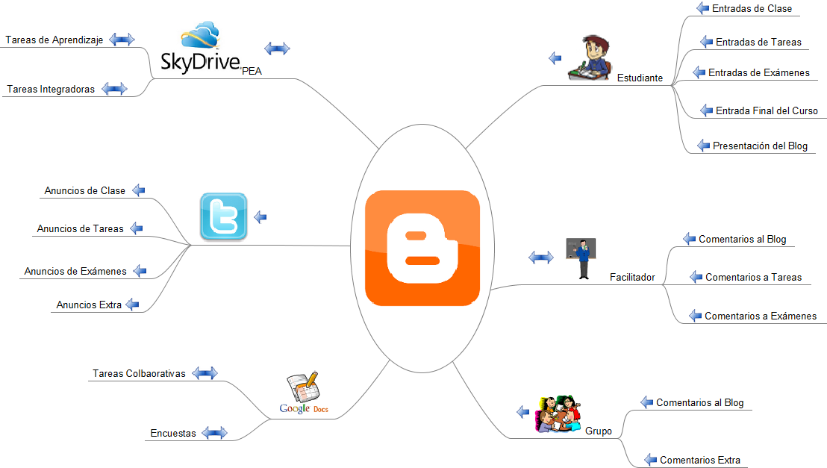

Slide 16
Metodología
Todos los estudiantes deben crear una cuenta en Google, un Blog en Blogger, una cuenta en Twitter y una cuenta en Windows Live usando su matrícula como nombre por ejemplo zS11001234, para que sea igual a su correo institucional, único medio válido en esta EE, ya que no se acepta ningún otro correo en el curso.
Cada semana (en semestres regulares) o diario (en cursos del periodo intersemestral), los estudiantes deben de escribir una entrada en su blog comentando de manera breve sus experiencias de la semana o de clase, cada una de estas entradas deberá ser anunciada en Twitter referenciando al profesor, sin usar abreviaturas, palabras cortadas o lenguaje coloquial para fomentar las competencias de escritura y redacción sintetizada.

Slide 17
Todas las tareas de aprendizaje e integradoras, deberán ser almacenadas en una carpeta de SkyDrive con la cuenta de Windows Live que crearon para que su matricula los identifique, estas tareas deberán ser comentadas en una entrada aparte del blog, poniendo sus experiencias al realizarla, además colocarán una liga a cada documento en la misma entrada, y las anunciaran por Twitter.
Las tareas colaborativas que piden en Google Docs, deberán ser comentadas en una entrada aparte del blog, colocando la liga al documento y anunciándolas por Twitter y cada examen presentado también será objeto de una entrada aparte en el blog, comentado sus experiencias y anunciando la entrada por Twitter.

Slide 18
Durante el curso, se aceptan consultas en Facebook pero el canal oficial siempre será la cuenta de correo institucional y cada estudiante deberá hacer que al menos 5 de sus compañeros sigan a su blog y que hagan comentarios para que con esto puedan desarrollar las competencias necesarias para mantener un blog.
Al final del curso se deberá adicionar una última entrada al blog comentado en al menos 6 párrafos (uno por cada micro competencia que son 4), un párrafo relatando sus experiencias con Eminus y un párrafo con un resumen de todo el curso y también esta entrada se anunciará por Twitter.

Slide 19
Beneficios Adicionales
Por el “Cortar y Pegar”, usar un blog ayudará a fomentar las competencias de escritura y redacción, el uso de Twitter fomentará competencias de redacción sintetizada de ideas por permitir este solo entradas de 140 caracteres, por ello es que no se aceptan abreviaciones.
El que los estudiantes hagan que al menos 5 de sus compañeros los sigan tanto en su blog como en Twitter, ayuda a fomentar las competencias de socialización y colaboración, que son fomentadas también por tareas colaborativas en Google Docs.

Slide 20
El espacio en SkyDrive es en si mismo el PEA, ahí se almacenan todas las tareas pero su revisión se hace desde su blog, este es el medio de acceso a dicha carpeta y también, cumple con el objetivo de tener una retroalimentación del grupo y de cada uno de los estudiantes, fomentando el gusto por la escritura, además de ser un medio original de revisar las evidencias de aprendizaje y todo el desarrollo del curso.
Como Eminus es nuestra herramienta oficial de educación a distancia, toda la información del curso, actividades, referencias, manuales y planeación se encuentran alojadas en él para fomentar las competencias en su uso y por ese mismo motivo se usa Eminus para los exámenes de las primeras 2 micro-competencias Computadoras y WEB 2.0.

Slide 21
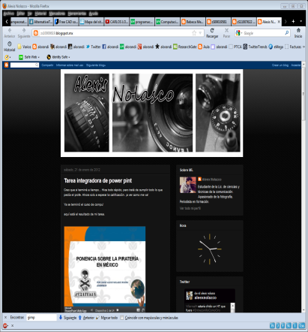

Slide 22
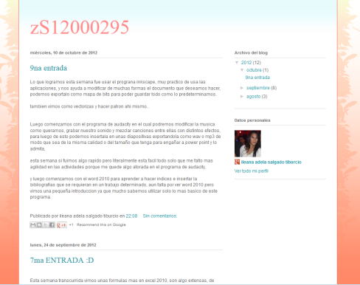
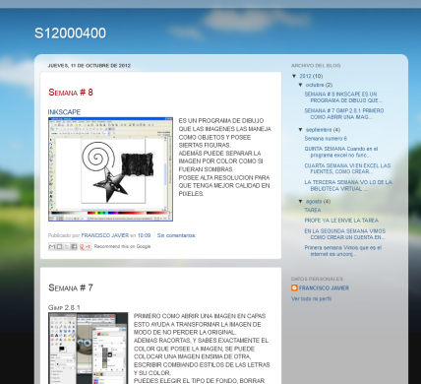
Ejemplos

Slide 23
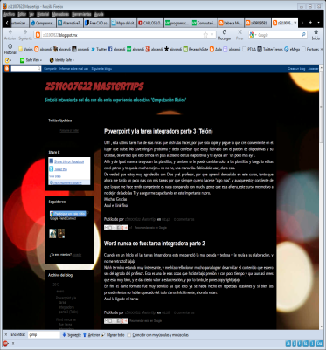
Ejemplos

Slide 24
Conclusiones
La aplicación de esta estrategia en 2 cursos diferentes, un semestral y uno de verano, permitió comprobar que la integración de todo el PEA y las experiencias de aprendizaje de todo el curso dieron buenos resultados, fue un poco más justa la calificación asignada, permitió variar el tiempo dedicado a cada micro-competencia y sobre todo, fomento en los estudiantes las competencias digitales de escritura en blogs, manejo de espacios virtuales de almacenamiento, uso de redes sociales y una interacción docente-estudiante más cálida.
Si bien es cierto el revisar 50 blogs en cada curso presentó mucho más trabajo, ya que evaluar los aprendizajes requirió invertir más tiempo, pero la evaluación fue mucho más completa, la integración de las E.A., el P.E.A. y el desempeño de los estudiantes ayudaron evaluar de una mejor manera y la retroalimentación de los estudiantes fue de mucha utilidad, ayudó a moderar el ritmo y los temas del programa.

Slide 25
La integración de las TICs, la investigación, el trabajo colaborativo y las herramientas institucionales fueron amalgamadas con algo que a los estudiantes les motiva: Las Redes Sociales, y como toda estrategia diferente, al inicio cierta resistencia lógica que se convirtió en retos que motivaron a los estudiantes, incentivando su creatividad y la competencia.
Durante los 2 cursos, muy pocos estudiantes se rezagaron pero fueron ayudados por sus compañeros y se notó que los estudiantes fueron capaces de innovar y tomar alternativas por decisiones propias sin la ayuda del docente, los dos curso finalizaron con solo 2 estudiantes no acreditados.
Finalmente, se debe comentar que como en todo se presentaron problemas, el ancho de banda en ocasiones fue insuficiente y limitó el uso intensivo de algunas aplicaciones en Internet, algunos equipos con poca memoria limitaron la edición de video y audio y el exceso de Software Privativo y poco Software Libre limitó algunos temas pero esto no afectó los resultados del esquema propuesto.

Slide 26
Gracias.

